Slide 1
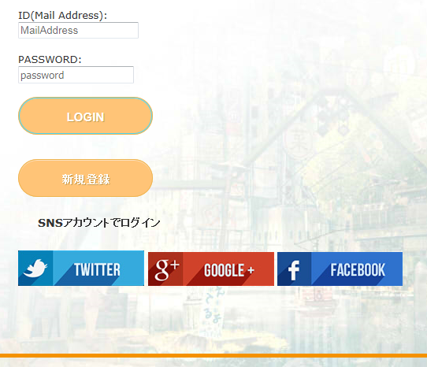
案件番号-0005 oauth認証のイメージ画像変更の件
当該サイトのログイン画面にてクoauth認証によるログインにおいてイメージ画像が最新でないので、適した状態にする。

